Slide 1

Cartographier Internet
M3102 - Réseaux opérateurs
ROLAND Louis – Groupe A2 – 1er novembre 2020

Slide 2
Sommaire
Fonctionnement de traceroute
Fonctionnement d’un Autonomous System
Fonctionnement d’un graphe xdot
Utiliser traceroute avec le terminal
Script traceroute.sh
Script graphe.sh
Problèmes rencontrés
Exemple de cartographie
ROLAND Louis – Groupe A2 – 1er novembre 2020

Slide 3
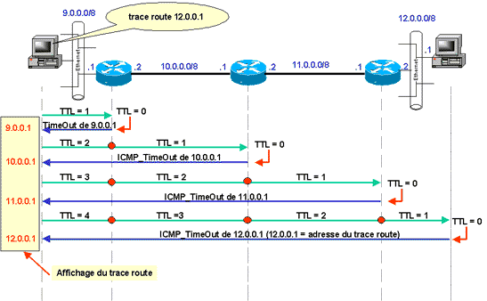
Fonctionnement de traceroute
Commande de diagnostic de
réseau informatique
Détermine routes de X vers Y
S’appuie sur le TTL
UDP par défaut, ICMP et TCP
Port 33434, puis incrémentation
ROLAND Louis – Groupe A2 – 1er novembre 2020

Slide 4
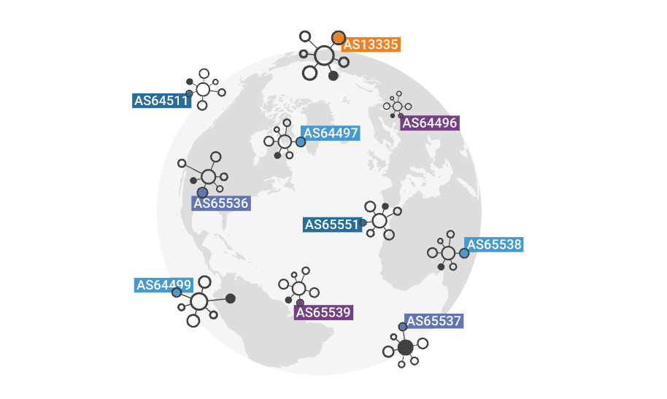
Fonctionnement d’un AS
AS = Autonomous System (Système Autonome)
Ensemble de réseaux informatiques
Plusieurs @ dans un AS
Double AS possible
ROLAND Louis – Groupe A2 – 1er novembre 2020

Slide 5
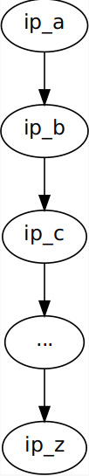
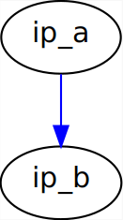
Fonctionnement d’un graphe xdot
Paquet xdot sur Linux
<file>.dot ou <file>.xdot
Capable de cartographier Internet
Possible d’exporter en <file>.png
digraph A {
"ip_a" -> "ip_b"
"ip_b" -> "ip_c"
"ip_c" -> "..."
"..." -> "ip_z"
}
[color=blue]
ROLAND Louis – Groupe A2 – 1er novembre 2020

Slide 6
Utiliser traceroute avec un terminal
Options
-A
-N
-I
-U
-T
traceroute <option> perdu.com
Indique n° TTL, nom de domaine, @IP puis temps
TTL max = 30 par défaut
-f
-m
-n
-p
traceroute to perdu.com (208.97.177.124), 30 hops max, 60 byte packets
1 _gateway (192.168.1.254) 0.370 ms 0.470 ms 0.645 ms
2 194.149.169.166 (194.149.169.166) 16.324 ms 16.310 ms 16.299 ms
3 38.195.118.80.rev.sfr.net (80.118.195.38) 16.248 ms 16.497 ms 16.699 ms
…
30 * * *
ROLAND Louis – Groupe A2 – 1er novembre 2020

Slide 7

Script traceroute.sh
IP et AS à récupérer (awk)
ICMP par défaut
UDP puis TCP si aucune IP trouvée
TTL par TTL avec boucle for
Ecriture vers <domain>.rte
TTL+1
domaine ou ip
for TTL 1
traceroute
print ip & as
write
vers .rte
ROLAND Louis – Groupe A2 – 1er novembre 2020

Slide 8
Script graphe.sh
Examine <domain>.rte et écriture vers graphe.dot
1 couleur par <domaine>.rte
Création de la cartographie <domaine>.rte par <domaine>.rte
<dom2>.rte, <dom3>.rte, etc...
new graphe.dot
for <dom1>.rte
awk ip1 et ip2
ip1 -> ip2
[random color]
end graphe.dot
ROLAND Louis – Groupe A2 – 1er novembre 2020

Slide 9
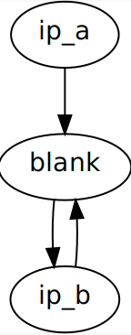
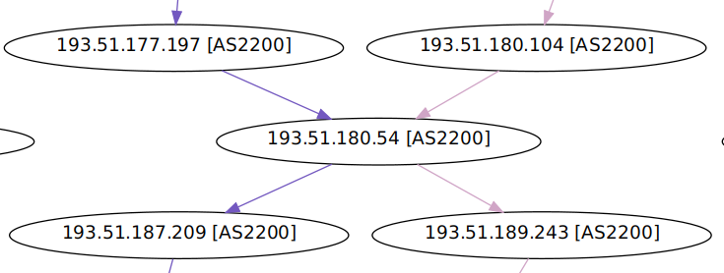

Problèmes recontrés
awk ou cut ???
-> indiquer domaine avant
IP et AS pour classer?
-> supprimer doublons?
-> blank_1, blank_2,
,…,blank_n
ROLAND Louis – Groupe A2 – 1er novembre 2020

Slide 10
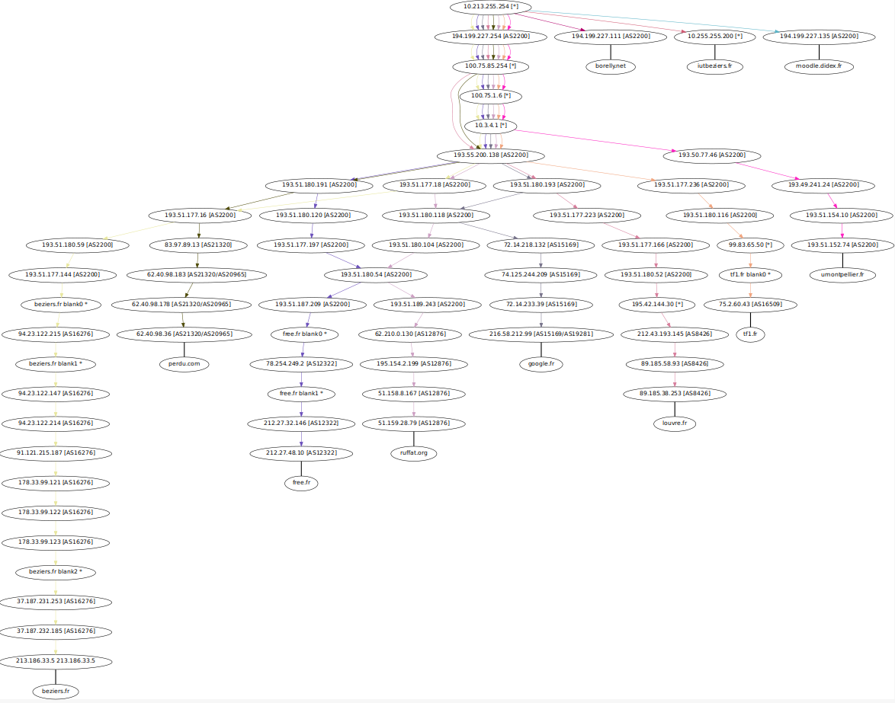
Exemple de cartographie
ROLAND Louis – Groupe A2 – 1er novembre 2020

